Slide 1








THỰC HÀNH TIẾNG VIỆT

Slide 2




NỘI DUNG
1
KHỞI ĐỘNG
2
HÌNH THÀNH KIẾN THỨC
3
LUYỆN TẬP
VẬN DỤNG
4

Slide 3



KHỞI ĐỘNG

Slide 4



AI NHANH HƠN
Yêu cầu:
* Chọn 2 đội chơi cùng thực hiện, đội nào làm đúng và nhanh sẽ chiến thắng.
* HS lên bảng điền vào phiếu học tập đã dán trên bảng, phiếu khổ lớn HS chọn từ để điền vào vị trí (…) cho phù hợp.

Slide 5

Chọn từ thích hợp điền vào (…)
a. (trắng xóa- trắng tinh) 1. Bức tường vôi ………………, trông rất đẹp mắt. 2. Chiếc áo mới của An …………………… một màu, trông sạch đẹp quá!
b. (thân mẫu, mẹ) 1. Công cha như núi Thái Sơn Nghĩa ………. như nước trong nguồn chảy ra. 2. Nhà máy Dệt kim Vinh mang tên Hoàng Thị Loan - …………….. Chủ tịch Hồ Chí Minh.
c. (phu nhân, vợ) 1. Tham dự buổi chiêu đãi có ngài đại sứ và …………….. 2. Thuận ………….. thuận chồng tát bể Đông cũng cạn.

Slide 6
Chọn từ thích hợp điền vào (…)
a. (trắng xóa- trắng tinh) 1. Bức tường vôi ………………, trông rất đẹp mắt. 2. Chiếc áo mới của An …………………… một màu, trông sạch đẹp quá!
trắng xóa
trắng tinh

Slide 7
Chọn từ thích hợp điền vào (…)
b. (thân mẫu, mẹ) 1. Công cha như núi Thái Sơn Nghĩa ………. như nước trong nguồn chảy ra. 2. Nhà máy Dệt kim Vinh mang tên Hoàng Thị Loan - …………….. Chủ tịch Hồ Chí Minh.
mẹ
thân mẫu

Slide 8
Chọn từ thích hợp điền vào (…)
c. (phu nhân, vợ) 1. Tham dự buổi chiêu đãi có ngài đại sứ và …………….. 2. Thuận ………….. thuận chồng tát bể Đông cũng cạn.
phu nhân
vợ

Slide 9

HÌNH THÀNH KIẾN THỨC

Slide 10


I. Lý thuyết
1. Ví dụ
Nhóm 1,2
Nhóm 3,4
Thực hiện phiếu số 02- ví dụ 1
Thực hiện phiếu số 03- ví dụ 2

Slide 11

Phiếu học tập
PHT 02: Phân biệt nghĩa của ghép từ: trắng xóa- trắng tinh:
Giống nhau | ……………….
Khác nhau | trắng tinh: | trắng xóa:
Yếu tố để phân biệt nghĩa | ………. | ………..
PHT 03: Phân biệt sắc thái của từ
Nguồn gốc từ | Từ thuần Việt | Từ Hán Việt
Các từ đồng nghĩa | Cha, mẹ, vợ, … | ………..
Khác nhau | …………. | …………..

Slide 12


a) Ví dụ 1
PHT 02: Phân biệt nghĩa của ghép từ: trắng xóa - trắng tinh:
Giống nhau | đều chỉ màu trắng
Khác nhau | trắng tinh: rất trắng, thuần một màu, gây cảm giác rất sạch | trắng xóa: trắng đều khắp trên một diện rộng
Yếu tố để phân biệt nghĩa | nhờ các yếu tố phụ | nhờ các yếu tố phụ
-> sắc thái miêu tả

Slide 13
b) Ví dụ 2
PHT 03: Phân biệt sắc thái của từ
Nguồn gốc từ | Từ thuần Việt | Từ Hán Việt
Các từ đồng nghĩa | Cha, mẹ, vợ, … | Phụ thân, mẫu thân, phu nhân
Khác nhau | Sắc thái thân mật, gần gũi, thân thiết. | Sắc thái trang trọng, thành kính.
-> sắc thái biểu cảm

Slide 14


I. Lý Thuyết
2. Kết luận
Qua các ví dụ tìm hiểu ở mục 1 và tìm hiểu mục kiến thức trong phần kiến thức ngữ văn, em hiểu sắc thái nghĩa của từ ngữ?
Nêu các sắc thái nghĩa chủ yếu của từ ngữ ?
Việc lựa chọn từ ngữ có sắc thái nghĩa phù hợp có tác dụng như thế nào cho hoạt động giao tiếp?

Slide 15




2. Kết luận
a. Khái niệm:
Sắc thái nghĩa của từ ngữ là nghĩa bổ sung cho nghĩa cơ bản của từ ngữ.
b. Các sắc thái nghĩa chủ yếu của từ ngữ là:
Sắc thái miêu tả (trường hợp a)
Sắc thái biểu cảm (trường hợp b)
c. Tác dụng:
Trong nói (viết), cần lựa chọn các từ ngữ có sắc thái nghĩa phù hợp để nâng cao hiệu quả giao tiếp.

Slide 16

THỰC HÀNH

Slide 17


II. Thực hành
1. Bài tập 1, trang 46
Think (Nghĩ): HS suy nghĩ độc lập về vấn đề được nêu ra; tự hình thành nên ý tưởng của mình.
Pair (Bắt cặp): HS được ghép cặp với nhau để thảo luận về những ý tưởng vừa có.
Share (Chia sẻ): HS chia sẻ ý tưởng vừa thảo luận với nhóm lớn hơn hoặc chia sẻ trước lớp.

Slide 18

1. Bài tập 1, trang 46
Tìm một từ đồng nghĩa với ngút ngát trong khổ thơ dưới đây và cho biết vì sao từ ngút ngát phù hợp trong văn cảnh này.
Sông Gâm đôi bờ trắng cát
Đá ngồi dưới bến trông nhau
Non Thần hình như trẻ lại
Xanh lên ngút ngát một màu.
(Mai Liễu)

Slide 19


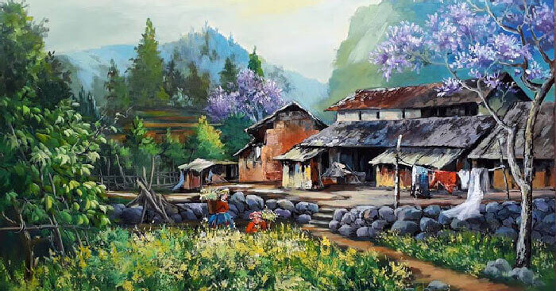
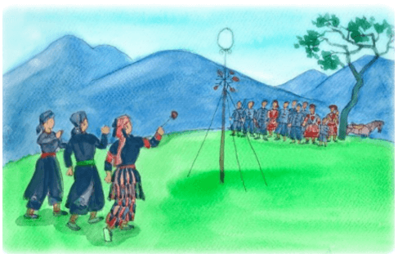


1. Bài tập 1, trang 46
Trả lời:
ngút ngàn
bát ngát
mênh mông
Từ đồng nghĩa với từ ngút ngát
Bài thơ sử dụng từ ngút ngát phù hợp trong ngữ cảnh này

Slide 20
1. Bài tập 1, trang 46
Lí giải: Ngút ngát không có trong từ điển tiếng Việt. Có thể đây là từ do tác giả tạo ra bằng cách kết hợp ngút ngàn và bát ngát. Tiếng ngút tả cây cối vượn lên theo chiều cao, còn tiếng ngát tả cây cối lan ra theo chiều rộng. Mặc dù đồng nghĩa với ngút ngát nhưng ngút ngàn và bát ngát đều thể hiện không gian quá rộng (trải rộng ra mênh mông, đến mức tựa như vượt khỏi tầm mắt), không gian thật hông phù hợp để miêu tả cảnh một ngon núi (Non Thần)

Slide 21


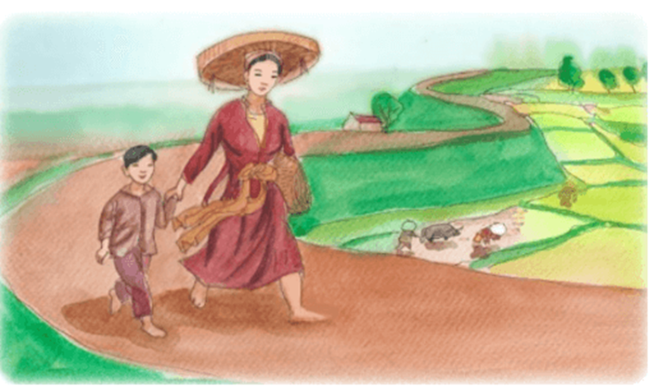
2. Bài tập 2, trang 47
Tìm các từ trong khổ thơ dưới đây đồng nghĩa với từ đỏ. Sắc thái nghĩa của các từ ấy khác nhau như thế nào? Vì sao đó là những từ phù hợp nhất để miêu tả sự vật?
Thúng cắp bên hông, nón đội đầu,
Khuyên vàng, yếm thắm, áo the nâu,
Trông u chẳng khác thời con gái
Mắt sáng, môi hồng, má đỏ au.

Slide 22


2. Bài tập 2, trang 47
Các từ đồng nghĩa với từ đỏ: thắm, hồng, đỏ au.
Sự khác nhau về sắc thái nghĩa:
Thắm: chỉ màu đỏ đậm và tươi hoàn toàn phù hợp với việc miêu tả sự vật yếm (thường nói yếm thắm).
Hồng: chỉ màu đỏ nhạt và tươi, rất phù hợp với việc miêu tả màu của đôi môi đẹp ở người phụ nữ trẻ trung.
Đỏ au: chỉ màu đỏ tươi, trông thích mắt hoàn toàn phù hợp với sự biểu thị của nước da (đôi má) của người phụ nữ lao động hỏe mạnh.
sự phù hợp của những từ trên với việc miêu tả sự vật được chứng tỏ bởi việc không thể đổi vị trí của các từ này cho nhau; mặt khác cũng không thể thay thế các từ này bằng các từ đồng nghĩa nào khác phù hợp.

Slide 23

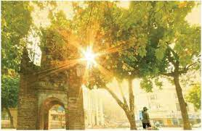

3. Bài tập 3, trang 47
Tìm các từ láy trong khổ thơ dưới đây. Chỉ ra nghĩa của mỗi từ láy tìm được. Nêu tác dụng của việc sử dụng các từ láy đó đối với sự thể hiện tâm trạng của tác giả. (Hoàn thành vào phiếu học tập số 04)
Mỗi lần nắng mới hắt bên song,
Xao xác, gà trưa gáy não nùng,
Lòng rượi buồn theo thời dĩ vãng,
Chập chờn sống lại những ngày không.
(Lưu Trọng Lư)

Slide 24
3. Bài tập 3, trang 47
Phiếu học tập số 04
Từ láy | Nghĩa của từ | Tác dụng
Từ gợi tả tiếng như tiếng gà gáy,.. nối tiếp nhau làm xao động cảnh không gian vắng lặng.
Thể hiện tâm trạng của tác giả: các từ láy thể hiện (trực tiếp gián tiếp ) tâm trạng của tác giả: buồn, nhớ da diết khôn nguôi những ngày ấu thơ với những kỉ niệm đẹp đẽ về người mẹ thân yêu
xao xác
não nùng
Chỉ sự buồn đau tê tái và day dứt.
chập
chờn
Ở trạng thái khi ẩn khi hiện, khi tỏ khi mờ, khi rõ khi không.

Slide 25

VẬN DỤNG

Slide 26


Sách giáo khoa trang 47
Yêu cầu: Viết một đoạn văn (khoảng 5 -7 dòng) về sắc thái nghĩa của từ rượi buồn (buồn rượi) trong bài thơ Nắng mới của Lưu Trọng Lư và sự phù hợp của từ đó đối với yêu cầu diễn tả tâm trạng của tác giả so với một số từ đồng nghĩa.
Yêu cầu của đoạn văn
Hình thức: là một đoạn văn, có độ dài từ 5-7 dòng.
Nội dung:
Nhận xét về sắc thái nghĩa của từ rượi buồn (buồn rượi) trong bài thơ Nắng mới của Lưu Trọng Lư;
Sự phù hợp của từ đó đối với yêu cầu diễn tả tâm trạng của tác giả so với một số từ đồng nghĩa.

Slide 27

PHIẾU CHỈNH SỬA BÀI VIẾT
Nhiệm vụ: Hãy đọc bài viết của mình và hoàn chỉnh bài viết bằng cách trả lời các câu hỏi sau:
1. Bài viết đảm bảo hình thức đoạn văn chưa?
2. Nội dung đã đảm bảo các ý chưa? Nếu chưa cần bổ sung những ý nào?
3. Bài viết có sai chính tả không? Nếu có em sửa chữa như thế nào?
4. Đoạn văn viết đã đưa ra được nhận xét về sắc thái nghĩa của từ rượi buồn (buồn rượi) trong bài thơ Nắng mới của Lưu Trọng Lư như thế nào?
Nếu chưa, hãy khắc phục.
5. Đoạn văn đã chỉ ra sự phù hợp của từ rượi buồn đối với yêu cầu diễn tả tâm trạng của tác giả so với một số từ đồng nghĩa.

Slide 28

Đoạn văn tham khảo:
Ai đã từng đọc bài thơ Nắng mới của thi sĩ Lưu Trọng Lư đều không khỏi xúc động trước tình cảm nhớ thương da diết của người con (nhà thơ) dành cho người mẹ đã khuất. Bao trùm bài thơ là nỗi buồn da diết, khắc khoải, khôn nguôi của chủ thể trữ tình. Cách sử dụng từ ngữ của nhà thơ vô cùng tinh tế, nhất là câu “Lòng rượi buồn theo thời dĩ vãng”, sắc thái nghĩa của từ rượi buồn (buồn rượi) mang ý nghĩa chỉ nỗi buồn, ủ rũ với mức độ cao. Nếu thay từ “rượi buồn” bằng các từ đồng nghĩa như “âu sầu”, “rầu rĩ” hay “buồn bã”, nó sẽ không lột tả rõ được tâm trạng, cảm xúc của tác giả khi nghĩ về người mẹ của mình.

Slide 29
Hướng dẫn học tập:
Hoàn thành các bài tập
Chuẩn bị bài thực hành đọc hiểu văn bản: “Đường về quê mẹ” (Đoàn Văn Cừ)

